Slide 1

이것이 취업을 위한 컴퓨터 과학이다 with CS 기술 면접
Chapter 04 자료구조
04-2 배열과 연결 리스트
강민철
https://minchul.net
https://youtube.com/@kangminchul

Slide 2
Chapter 04 자료구조
04-1 자료구조의 큰 그림
04-2 배열과 연결 리스트
04-3 스택과 큐
04-4 해시 테이블
04-5 트리
04-6 그래프
Chapter 05 네트워크
05-1 네트워크의 큰 그림
05-2 물리 계층과 데이터 링크 계층
05-3 네트워크 계층 - IP
05-4 전송 계층 - TCP와 UDP
05-5 응용 계층 - HTTP의 기초
05-6 응용 계층 - HTTP의 응용
05-7 프록시와 안정적인 트래픽

Slide 3
Chapter 04-2
배열과 연결 리스트

Slide 4
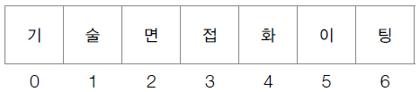
Chapter 04-2 배열과 연결 리스트(1)
배열
배열(array) - 일정한 메모리 공간을 차지하는 여러 요소들이 순차적으로 나열된 자료구조
각 요소에는 0부터 시작하는 고유한 순서 번호인 인덱스(index)가 매겨짐
이 인덱스로 배열의 요소를 식별

Slide 5
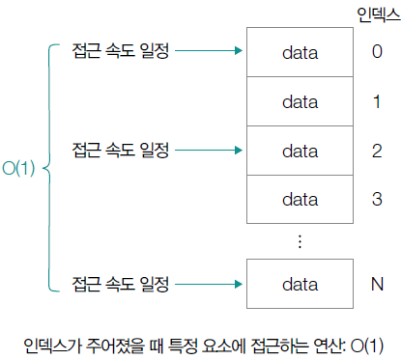
Chapter 04-2 배열과 연결 리스트(2)
배열과 유사한 형태의 컴퓨터 부품 - RAM
RAM은 어떤 주소에 접근하든 접근 시간이 일정하며 배열도 마찬가지
인덱스를 통해 요소에 접근하는 시간은 요소의 개수와 무관하게 일정
빅 오 표기법으로 표현하면 O(1)
인덱스를 바탕으로 배열의 특정 요소에 접근하는 시간은 O(1)로 일정하며, 마찬가지로 인덱스를 바탕으로 특정 요소를 수정하는 시간 또한 일정한 O(1)

Slide 6
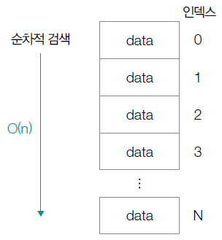
Chapter 04-2 배열과 연결 리스트(3)
배열에서 ‘앞부터 차례대로 특정 요소가 있는지를 찾는 연산’을 시간 복잡도로 표현
‘서로 다른 N개의 데이터에서 특정 데이터를 찾는 프로그램’ 예제
0번 인덱스, 1번 인덱스, 2번 인덱스, ..., 원하는 데이터를 찾을 때까지 하나씩 배열의 인덱스를 탐색
요소가 N개라면 이러한 연산의 상한을 N으로 표현
따라서 시간 복잡도로 표현하면 O(n)

Slide 7
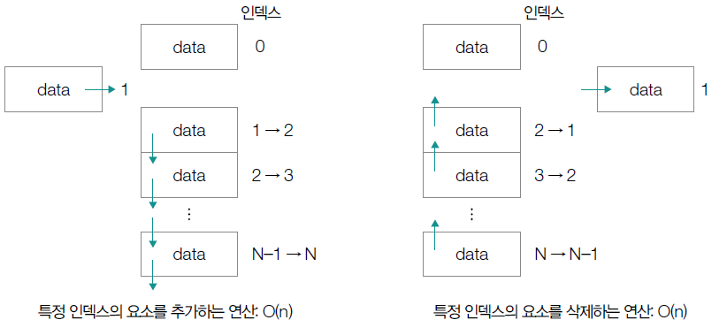
Chapter 04-2 배열과 연결 리스트(4)
특정 요소를 추가하거나 삭제하는 경우
삽입 혹은 삭제 연산 후에 모든 요소들의 재정렬이 이루어진다고 가정했을 때 시간 복잡도는 대략 O(N) - 중간에 추가 혹은 삭제된 요소로 인해 이후의 요소들이 이동되어야 하기 때문임

Slide 8
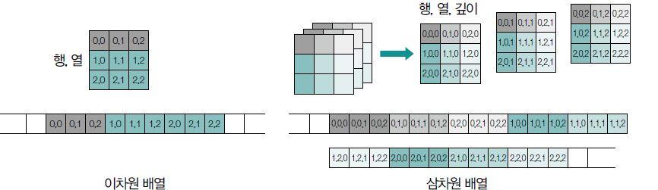
Chapter 04-2 배열과 연결 리스트(5)
배열은 (지금까지 예시에서 본 것처럼)기본적으로 한 쪽 방향으로 요소가 나열되는 일차원적인 구조
이차원, 삼차원 배열로 확장할 수도 있음
이차원 배열 - ‘배열 속에 배열이 포함된 경우’ 2개의 인덱스로 요소를 식별
삼차원 배열 - ‘배열 속에 배열 속에 배열이 포함된 경우’ 3개의 인덱스로 요소를 식별
메모리 상에 이차원 배열과 삼차원 배열은 다음과 같이 저장

Slide 9
Chapter 04-2 배열과 연결 리스트(6)
여기서 잠깐
정적 배열과 동적 배열
정적 배열(static array) - 프로그램을 실행하기 전에 크기가 고정되어 있는 배열
정적 배열의 크기는 원칙적으로 프로그램 실행 도중에 바꾸지 못함
예) 5개의 원소를 할당하도록 정적 배열을 선언했다면 실행 도중에는 6개 이상의 원소를 할당할 수 없음
동적 배열(dynamic array) - 실행 과정에서 크기가 변할 수 있는 배열
포함된 요소의 개수가 동적으로 변할 수 있는 특성 덕분에 프로그램을 실행하기 전에 배열의 크기를 알기 어려운 경우, 유연하게 요소의 개수를 조정해야 하는 경우에 사용
[참고] 동적 배열을 벡터(vector)라는 이름으로 구현한 프로그래밍 언어도 있음

Slide 10

Chapter 04-2 배열과 연결 리스트(7)
연결 리스트
연결 리스트(linked list) - 노드의 모음으로 구성된 자료구조
노드(node)
①저장하고자 하는 데이터(들)와 ②다음 노드의 위치(메모리 상의 주소) 정보를 포함하는 연결 리스트의 구성 단위
연결 리스트는 기본적으로 모든 노드들이 한 쪽 방향으로 꼬리에 꼬리를 무는 형태로 구성되어 있다는 특징
일반적으로 연결 리스트의 첫 번째 노드는 헤드(head), 마지막 노드는 꼬리(tail)라고 부름

Slide 11
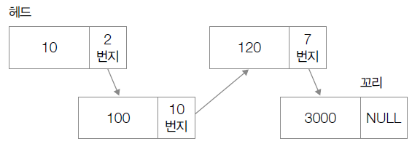
Chapter 04-2 배열과 연결 리스트(8)
연결 리스트를 구성하는 모든 노드는 반드시 메모리 내에 순차적으로 저장되어 있을 필요가 없음
연속적으로 구성되어 있는 데이터를 불연속적으로 저장할 때 유용하게 사용
[NOTE]
‘더 이상의 노드가 없음’은 NULL로 표기함

Slide 12
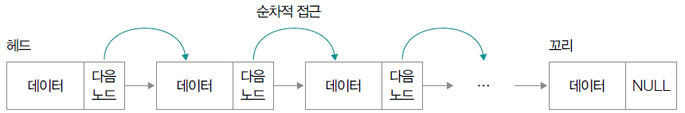
Chapter 04-2 배열과 연결 리스트(9)
배열의 경우 인덱스가 주어진다면 요소에 접근하는 시간이 일정
연결 리스트에서 특정 요소에 접근할 때는 앞에서부터 순차적으로 접근할 수밖에 없기 때문에 O(n)이 소요

Slide 13
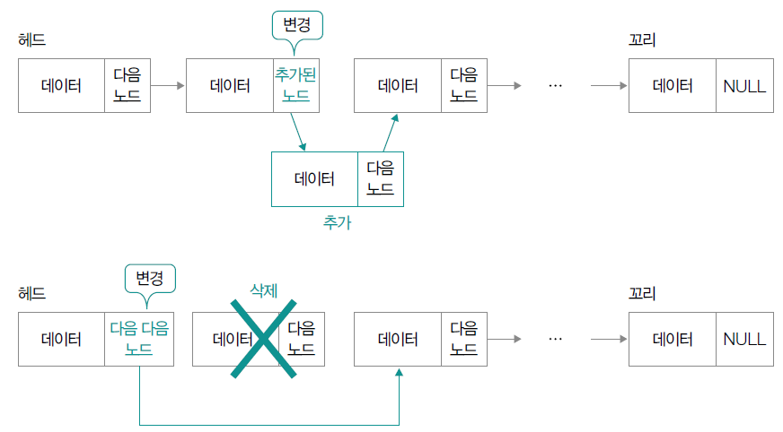
Chapter 04-2 배열과 연결 리스트(10)
연결 리스트는 배열에 비해 추가 및 삭제 연산에서 강점
연결 리스트는 중간에 요소를 추가하거나 삭제하는 연산에서 재정렬이 불필요
새로운 노드를 삽입 혹은 삭제할 위치가 주어지면 노드의 위치를 막론하고 노드에 접근하는 시간이 동일하므로 O(1)이 소요

Slide 14
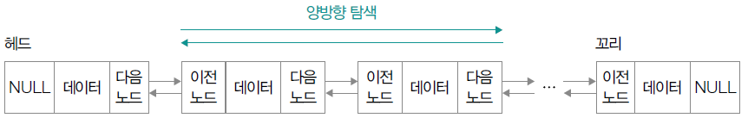
Chapter 04-2 배열과 연결 리스트(11)
싱글 연결 리스트(singly linked list)
한 쪽 방향으로 꼬리에 꼬리를 무는 형태를 띠는 기본적인 연결 리스트
단점 - 특정 노드를 통해 ‘다음 노드’의 위치만 알 수 있고, ‘이전 노드'의 위치는 알기 어려움 싱글 연결 리스트를 이용한 탐색은 단방향으로만 가능
이중 연결 리스트(doubly linked list)
노드 내에 다음 노드의 위치 정보뿐만 아니라 이전 노드의 위치 정보도 포함 - 양방향 탐색 가능
단점 - 한 노드에 2개의 위치 정보(메모리 주소)를 저장해야 하므로 그만큼의 저장 공간이 더 필요

Slide 15
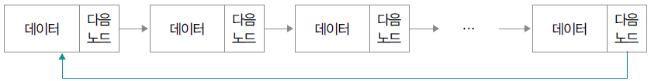
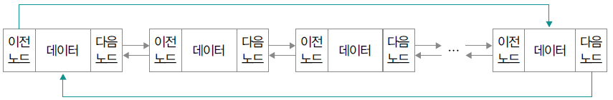
Chapter 04-2 배열과 연결 리스트(12)
환형 연결 리스트(circular linked list) - 원형 연결 리스트
꼬리 노드(마지막)가 헤드 노드(첫 번째)를 가리켜 노드들이 원형으로 구성된 연결 리스트
이중 연결 리스트로도 환형 연결 리스트를 구현 가능
헤드 노드의 이전 노드가 꼬리 노드를 가리키고, 헤드 노드의 다음 노드가 헤드 노드를 가리키도록 구성
이러한 환형 연결 리스트는 모든 노드 데이터를 여러 차례 순회해야 할 때 유용하게 활용

Slide 16
email: tegongkang@gmail.com
website: https://minchul.net
youtube: https://youtube.com/@kangminchul

